Slide 1
Вентиляторные установки

Slide 2
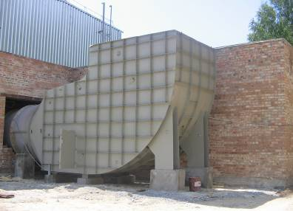
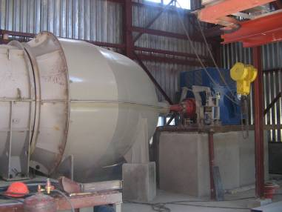
На Шубинском руднике принята всасывающая система вентиляции. Свежий воздух подаётся по стволу шахты РЭШ, выдаётся по стволу шахты «Вентиляционная».
Ствол шахты «Вентиляционная» оборудован главной вентиляционной установкой (ГВУ) с вентилятором ВОД 21М производительностью 110 м³/с

Slide 3
Вентиляционная установка - вентилятор с присоединенным к нему входными и выходными элементами, подводящим каналом, диффузором, выходной частью и вспомогательными устройствами для переключения и реверсирования воздушной струи.
Вентиляторные установки предназначены для непрерывного проветривания выработок и рудников и создания в них нормальных атмосферных условий. Они делятся на:
- вентиляторные установки главного проветривания;
- вспомогательные;
- местного проветривания.
Вентиляторные установки главного проветривания служат для проветривания всех действующих выработок шахты или рудника за исключением глухих (тупиковых) забоев. Они размещаются на поверхности у устьев герметически закрытых стволов. Главные вентиляторные установки работают по всасывающей, нагнетательной и комбинированной схемам проветривания. Вспомогательные вентиляторные установки предназначены для проветривания стволов и капитальных горных выработок при их проходке, камер и выработок околоствольного двора действующих шахт, а также отдельных их участков. Они располагаются на поверхности либо под землей.

Slide 4
Вентиляторные установки местного проветривания служат для проветривания тупиковых (глухих) забоев при проходке горных выработок и камер.
По конструктивному исполнению вентиляторы делятся на центробежные и осевые. Каждый из этих типов вентиляторов имеет свои преимущества и недостатки.
Центробежные вентиляторы главного проветривания изготавливаются в двух исполнениях: одностороннего всасывания (ВЦ) и двустороннего (ВЦД) с диаметром ротора от 1100 до 5000 мм, с номинальной подачей от 10 до 630 м³/с и номинальным статическим давлением 250 до 710 даПа. Эти вентиляторы предназначены для главного проветривания шахт и рудников при температуре окружающей среды от +50 до -20°С и перемещаемом воздухе плотностью 1,2 кг/м³, относительной влажности до 100%, запыленностью до 30 мг/м³.
Вентиляторы выполняются правого или левого вращения. У вентиляторов правого вращения рабочее колесо вращается по часовой стрелке, если смотреть со стороны всасывания. На вентилятор двустороннего всасывания правого вращения следует смотреть со стоны всасывания, свободной от привода. Для вентилятора с двусторонним приводом направление вращения не устанавливается, заказываются лишь электродвигатели – один левого, другой правого вращения.
Условные обозначения вентиляторов:
ВЦ - вентилятор центробежный одностороннего всасывания; ВЦД - вентилятор центробежный двустороннего всасывания; число после букв - диаметр рабочего колеса по внешним кромкам лопаток, дм.

Slide 5
К основному обозначению вентилятора иногда добавляют дополнительные буквы или слова: М - модернизированный, У - с узкой лопаткой рабочего колеса, Ш - шурфовый, 3 - с регулируемыми закрылками, «север» - в северном исполнении.
Серийные осевые вентиляторы главного проветривания охватывают диапазон подач от 10 до 580 м³/с и статических давлений от 100 до 300 даПа. Они предназначены для главного проветривания шахт и рудников, характеризующихся относительно небольшим сопротивлением вентиляционной сети. Осевые вентиляторы используются также в калориферных установках рудников.
Осевые вентиляторы имеют маркировку ВОД (В - вентилятор, О - осевой, Д - двухступенчатый). Число, стоящее после буквенного индекса, означает диаметр рабочего колеса вентилятора по концам лопаток, выраженный в дециметрах.
Вентиляторы серии ВОД выполнены по аэродинамической схеме К-84 (К - крученые лопатки, 84 - коэффициент быстроходности).
Основными элементами осевого вентилятора являются: рабочее колесо (РК), кожух, коллектор на входе воздуха, передний обтекатель - кок, направляющий аппарат (НА), спрямляющий аппарат (СА), кольцевой диффузор.
Установка лопаток рабоче­го колеса вентиляторов про­изводится в пределах 15-45°.

